Slide 1


INTRODUÇÃO À
ANÁLISE DE DADOS

Slide 2




Apresentação
Meet our Awesome Team
FELIPE CARVALHO
FELIPE MENINO

Slide 3
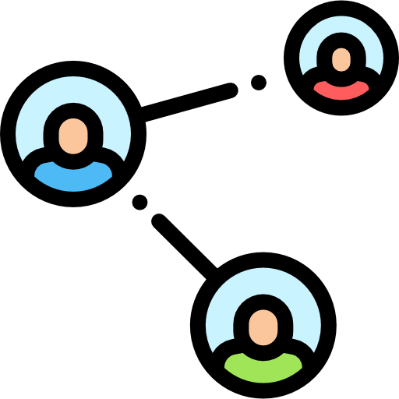



Apresentação
Meet our Awesome Team
Colaboradores
DANIELA ZARAMELLO
WESLEI LUIZ
LUCAS AUGUSTO

Slide 4

Disponível no Github
Ambiente: https://github.com/dataAt/ambiente
Apresentação: https://github.com/dataAt/apresentacao
Códigos e leitura auxiliar: https://github.com/dataAt/introducao-analise-de-dados

Slide 5
Divisão do Curso
Parte 01
Parte 02
D | S | T | Q | Q | S | S
 | 1 | 2 | 3 | 4 | 5 | 6
7 | 8 | 9 | 10 | 11 | 12 | 13
14 | 15 | 16 | 17 | 18 | 19 | 20
21 | 22 | 23 | 24 | 25 | 26 | 27
28 | 29 | 30 | 31
D | S | T | Q | Q | S | S
 | 1 | 2 | 3 | 4 | 5 | 6
7 | 8 | 9 | 10 | 11 | 12 | 13
14 | 15 | 16 | 17 | 18 | 19 | 20
21 | 22 | 23 | 24 | 25 | 26 | 27
28 | 29 | 30 | 31
Conceitos básicos da análise de dados e aplicações (Python ou R)
Conceitos básicos da análise de dados e aplicações (Python ou R)

Slide 6

Introdução

Slide 7

Objetivo
Introduzir o processo básico de análise de, utilizando as linguagens de programação R e Python, para aqueles que querem ter o primeiro contato com esta atividade.

Slide 8




Desvendando a Analise de Dados
Sobre os Dados
Dado
É tudo aquilo que é registrado, para posteriormente, ser analisado
Formatos
Cada formato pode apresentar etapas diferentes de organização
DataFrame
São tabelas utilizadas para armazenar dados, podem sem manipulados através de linhas e colunas;
Peso
Entenda que todo dado tem um peso, contexto e impacto ao ser analisado.

Slide 9



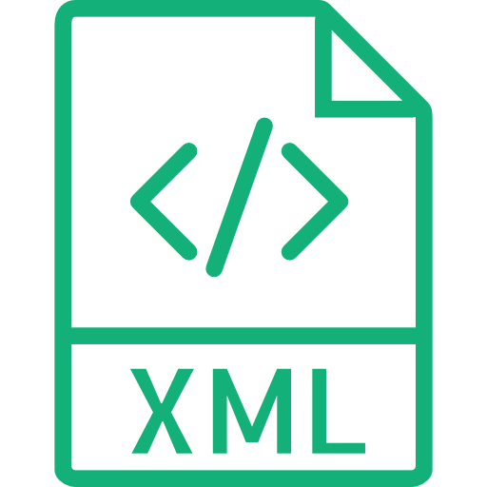



Sobre os dados
Formatos de Dados
Dados Estruturados
Dados Semiestruturados
Dados não Estruturados

Slide 10


Contexto
Análise de dados
Para John W. Tukey, grande parte da análise de dados é inferencial, ou seja, o ato de extrair informações de uma amostra em relação ao conjunto todo.
Não é um conceito novo!
Tukey fez esta definição em 1961! No artigo The Future of Data Analysis

Slide 11


Análise de dados
Analista de dados
De acordo com artigo publicado pela Dataquest, o analista de dados é um:
Agregador de valor para a companhia através respostas obtidas através dos dados, dessa forma, ajudando na tomada de decisão da empresa.
E possui como principais atividades:
Limpeza e organização de dados;
Uso de estatística para ter uma visão geral dos dados;
Análise de tendências encontradas nos dados;
Criação de visualização e dashboards para ajudar na interpretação e tomada de decisão da empresa;
Apresentação dos resultados obtidos pela análise para os clientes.

Slide 12
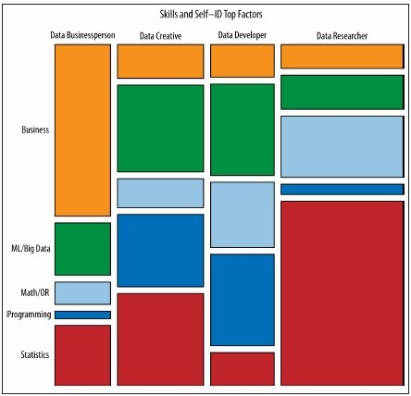

Análise de dados
Cientista de dados
Nem mesmo as pessoas que fazem isto tem uma definição concreta

Slide 13

Análise de dados
Cientista de dados
Por conta destas múltiplas interpretações, vamos utilizar a definição do kdnuggets
O analista busca resposta para o time e para o negócio. Por outro lado o cientista, cria modelos estatísticos de aprendizado de máquina, visualizações mais elaboradas e gera novas perguntas em relação aos dados.

Slide 14
O Processo da Análise de dados
Model
Transform
Import
Tidy
Communicate
Visualise
Explore

Slide 15
O Processo da Análise de dados
Análise exploratória de dados
Model
Transform
Visualise

Slide 16

Fazendo a Análise de dados

Slide 17
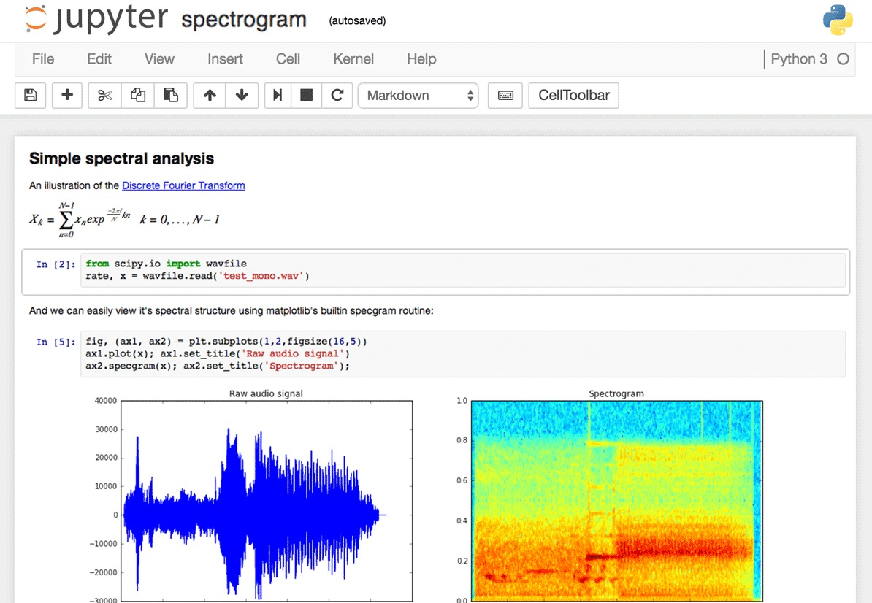

Ambiente
Jupyter Notebook
Documentos interativos;
Apresentação bonita e amigável!
Permite a fácil distribuição dos resultados de análises.

Slide 18


Porque?
R VS Python
Contexto ! Não existe a melhor linguagem para todos os casos, mas sim para certo contexto

